Slide 1


Slide 2
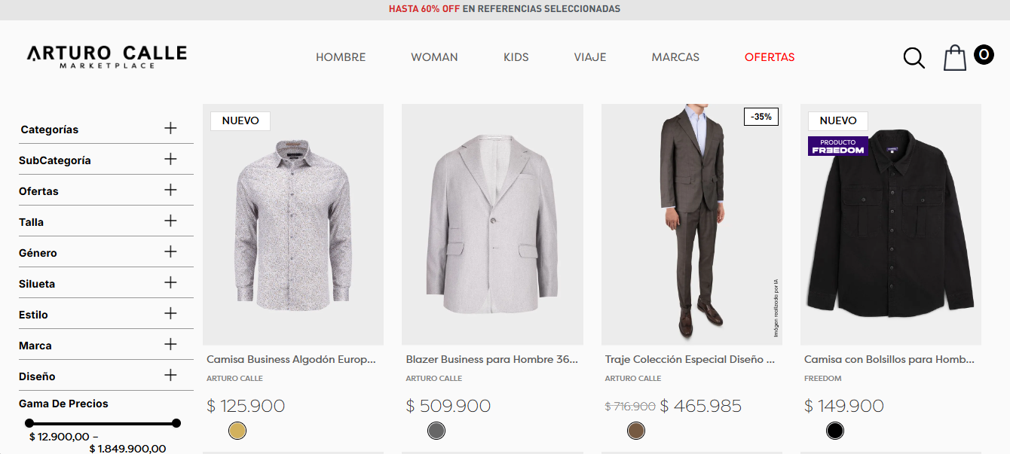

Slide 3
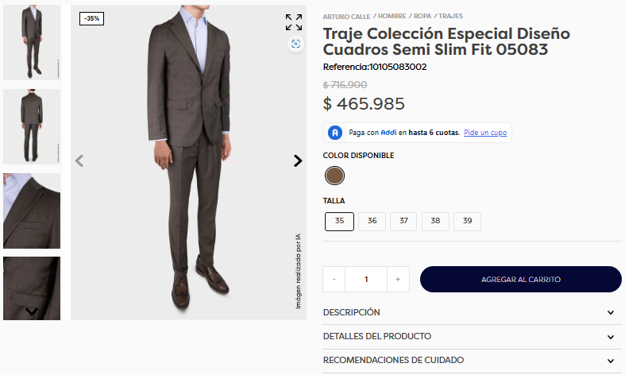

Slide 4
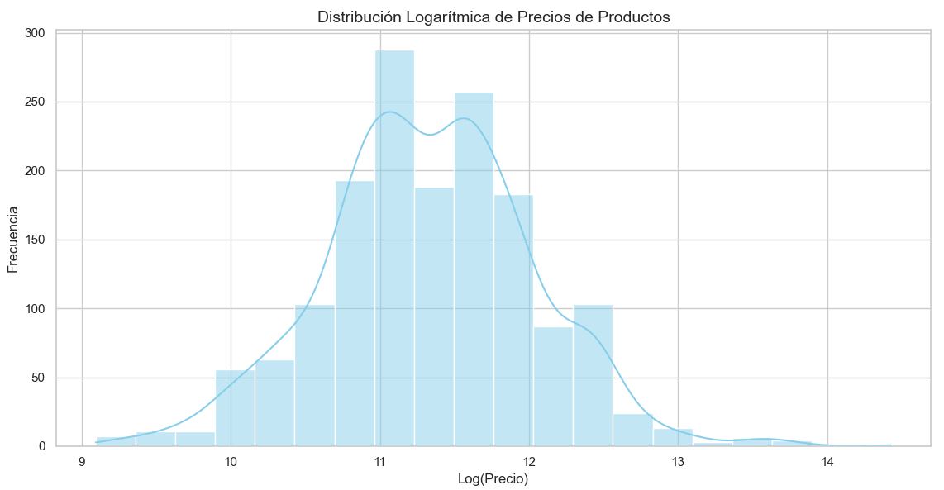

Slide 5
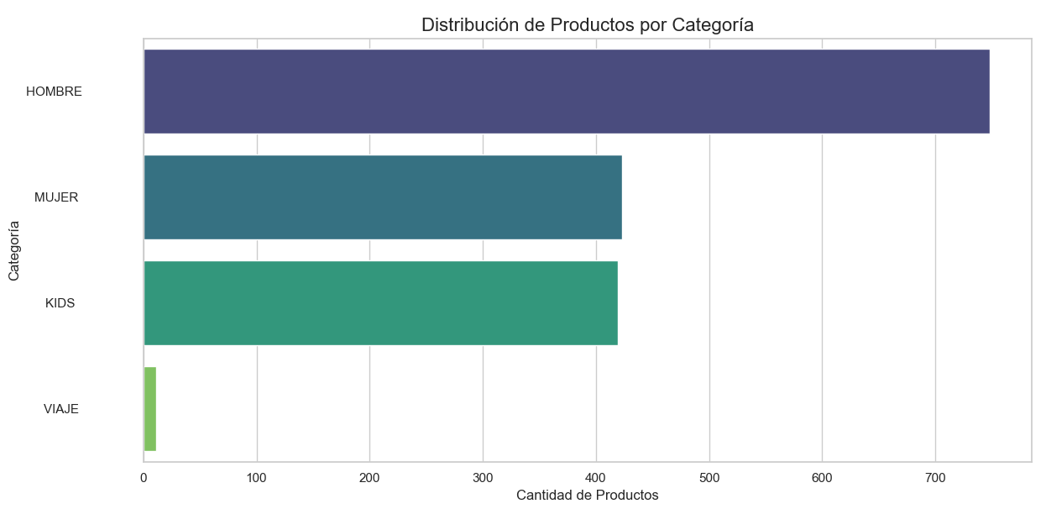

Slide 6
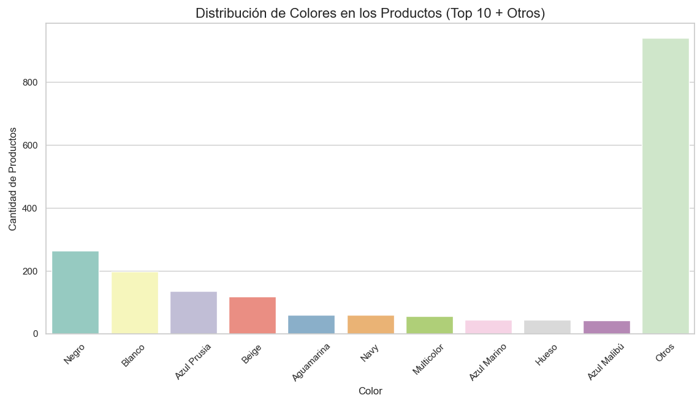

Slide 7
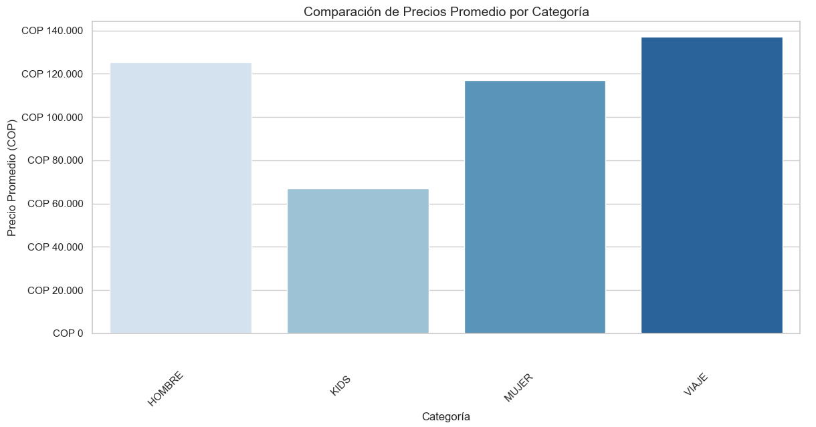

Slide 8
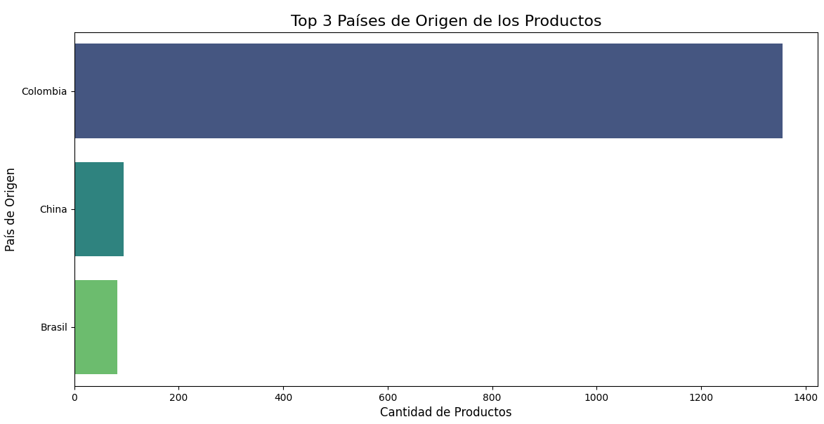

Slide 9
Insight
Diversificación de rango de precios.
Expansión de categorías menores.
Fortalecimiento de productos locales.

Slide 10
Clustering

Slide 11
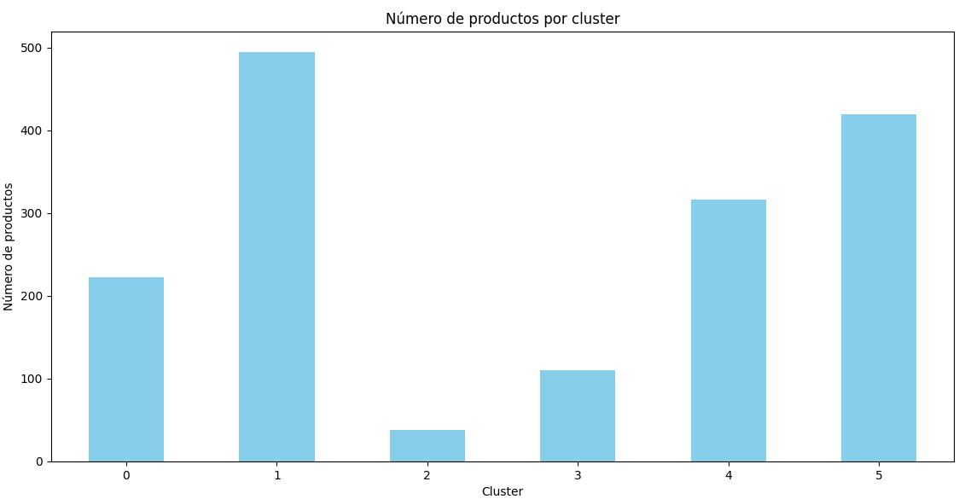

Slide 12
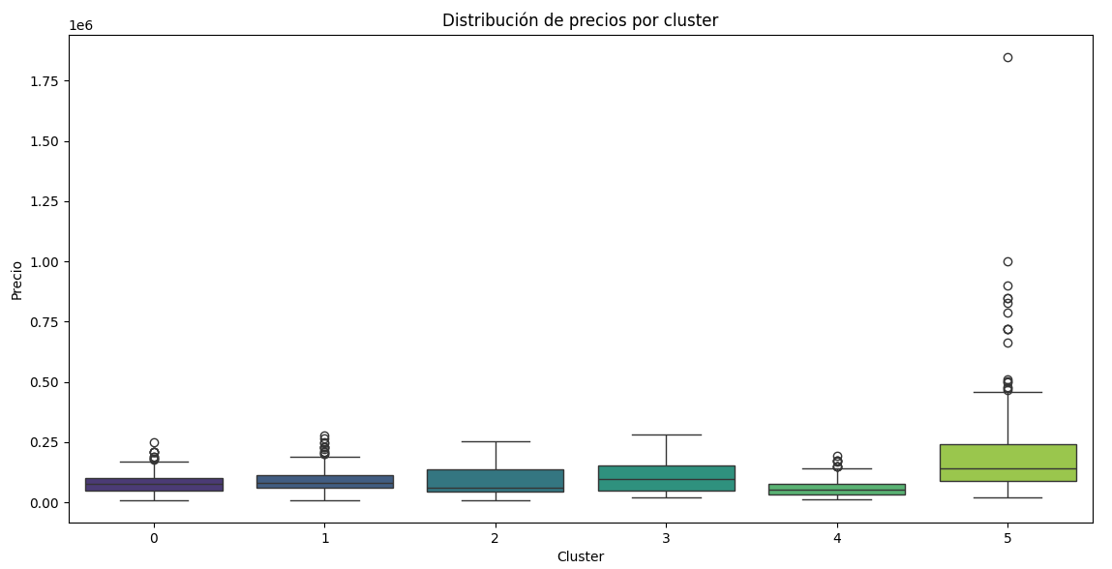

Slide 13
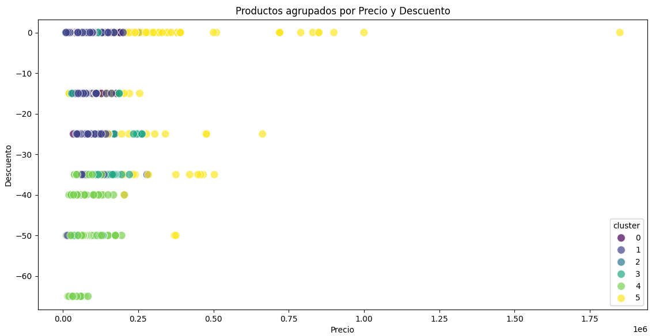

Slide 14
Cluster | Precio Promedio | Descuento Promedio | Num. Colores | Num. Tallas | Num. Subcategorías
0 | 81.427 | -5.18 | 1.03 | 0.78 | 2.30
1 | 90.998 | -10.36 | 1.04 | 8.52 | 3.04
2 | 90.042 | -14.61 | 4.66 | 5.45 | 2.37
3 | 106.392 | -21.77 | 2.39 | 5.35 | 2.15
4 | 59.354 | -46.42 | 1.02 | 6.41 | 2.52
5 | 180.872 | -7.73 | 1.09 | 5.44 | 2.01

